Slide 1
Attività gruppo napoli 2014-2015
G.C.Barbarino | P.O. | KM3 | 50%
P.Migliozzi | 1 Ric. INFN | KM3 | 80%
C.Mollo | Assegno KM3 | KM3 | 80%
G.Derosa | Ric. U | KM3 | 30%
F.Garufi | Ric. U | KM3 | 30%
F.Barbato | Dottoranda | KM3 | 60%
F. Di Capua | Assegnista | KM3 | 100%
D. Vivolo | Assegnista | KM2 | 40%
Totale FTE 4.7
1 tecnico elettronico
1 tecnico meccanico

Slide 2
Sommario
Sviluppo procedure e strumentazione per
  Saldatura PMT+basette
  Test PMT+basette
Burn-in test dell’elettronica
  Procedura per basette già definita
  Per gli altri componenti da definire
Integrazione DOM
Integrazione DU
Tracciabilità di tutti i componenti
Analisi PPM-DU
Analisi sorgenti puntiformi

Slide 3
Saldature PMT+basette
Assemblaggio PMT-base, Lavoro diviso fra Napoli ed Erlanghen (7500+7500 pezzi):
  Taglio reofori, saldature delle code dei reofori sulle basi e coating test elettrico della basi, test coating, termografia
  Importante risultato: coating delle basette dopo la saldatura. Si evitano eventuali problemi con umidità all’interno del modulo ottico/DOM
    Test termici OK
  Provate diverse soluzioni per saldatura e successiva pulitura basette

Slide 4
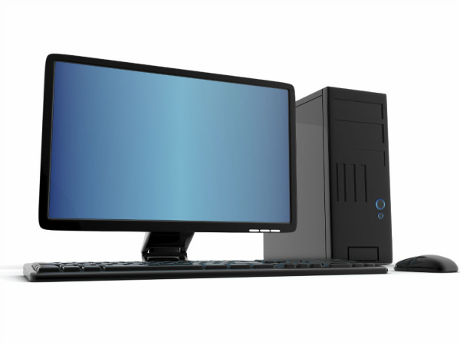
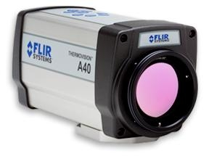
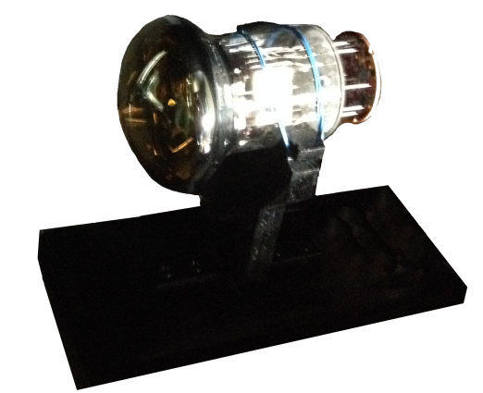
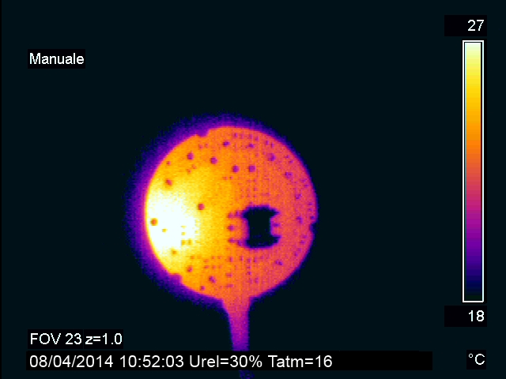
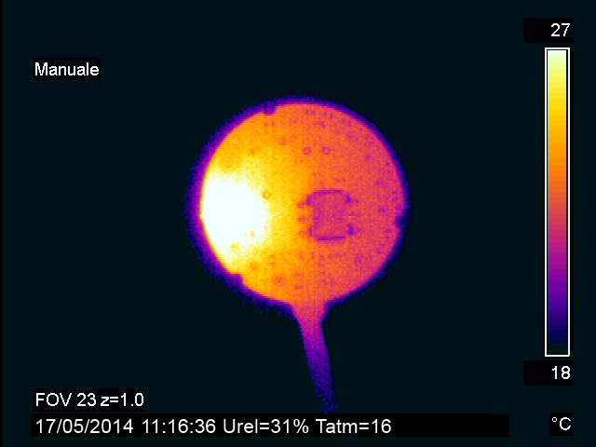
Thermal Analysis test setup:
Dark Box
FLIR A40 camera
1 hour after power-up
Base Board without conformal coating
Base Board with conformal coating
PROMiS
PROMiS

Slide 5
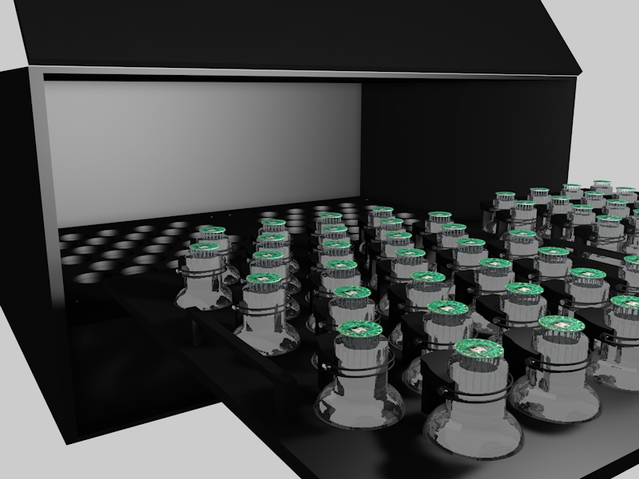
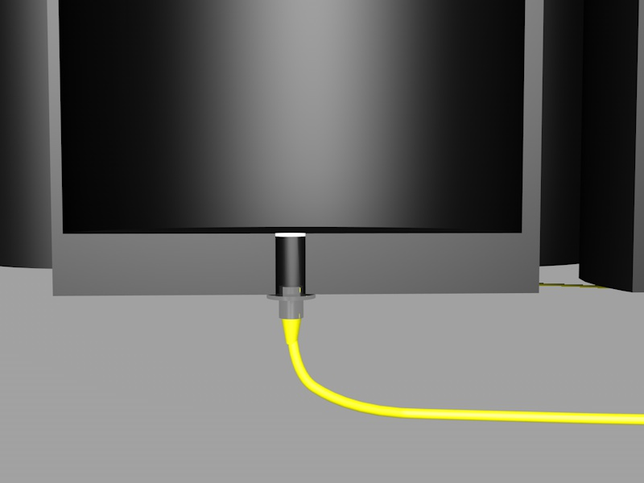
Progettazione dark-box e sistema di test dei PMTs
Progettazione(terminata) e costruzione per il test bench per 7500 PMT a Napoli (+contributo LNS) . Erlanghen replica lo stesso test bench per 7500 PMT.
Opal diffusing
disk
FC/PC Panel
Connector
Optical fibre
Tray positioning

Slide 6
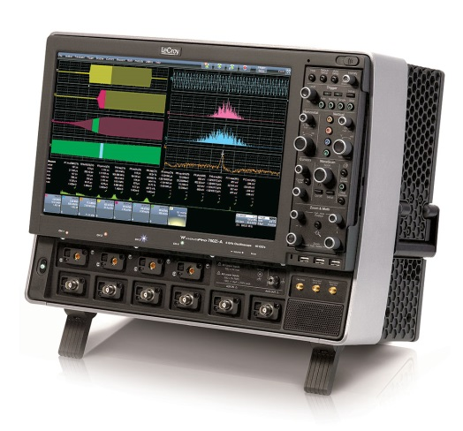
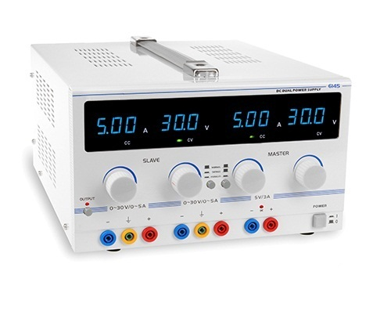
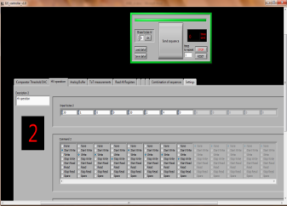
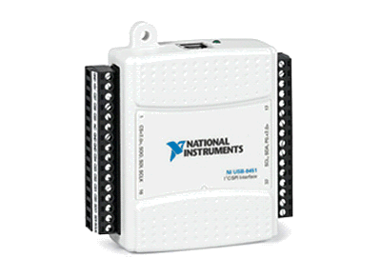
Test setup
Dark Box
Lecroy Wavepro SDA 760Zi 40 GS/s
LVDS ToT signal
15 cm
MiniOctopus
PMT+Base Board
Power Supply @3.3V
PC
I²C
LabVIEW
Software
USB
NI-USB to I²C

Slide 7
Results

Slide 8
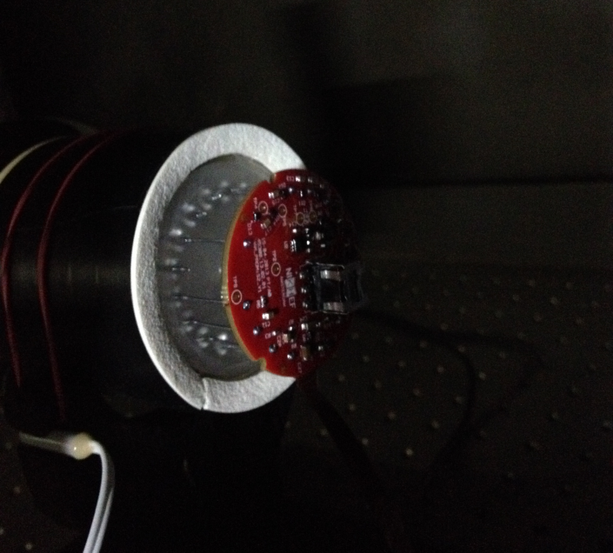
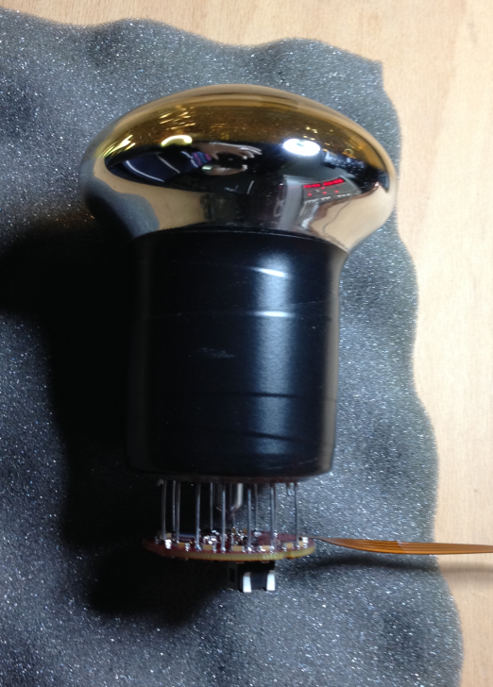
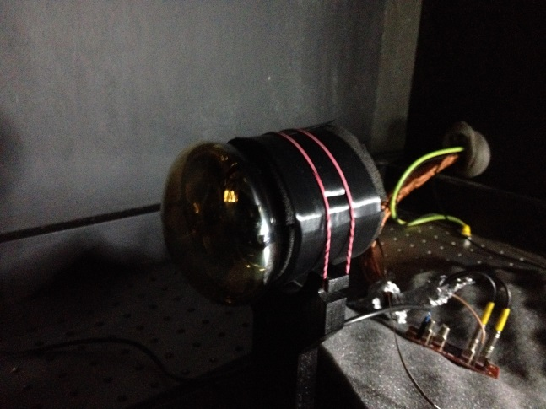
Configurazioni studiate
Dark count measurements with different holder materials
1) 2 layers of insulating tape on the PMT and neoprene
2) Silastene on the PMT and 2 layers of insulating tape
3) 4 Layers of insulating tape
1
2
3

Slide 9
Risultati

Slide 10
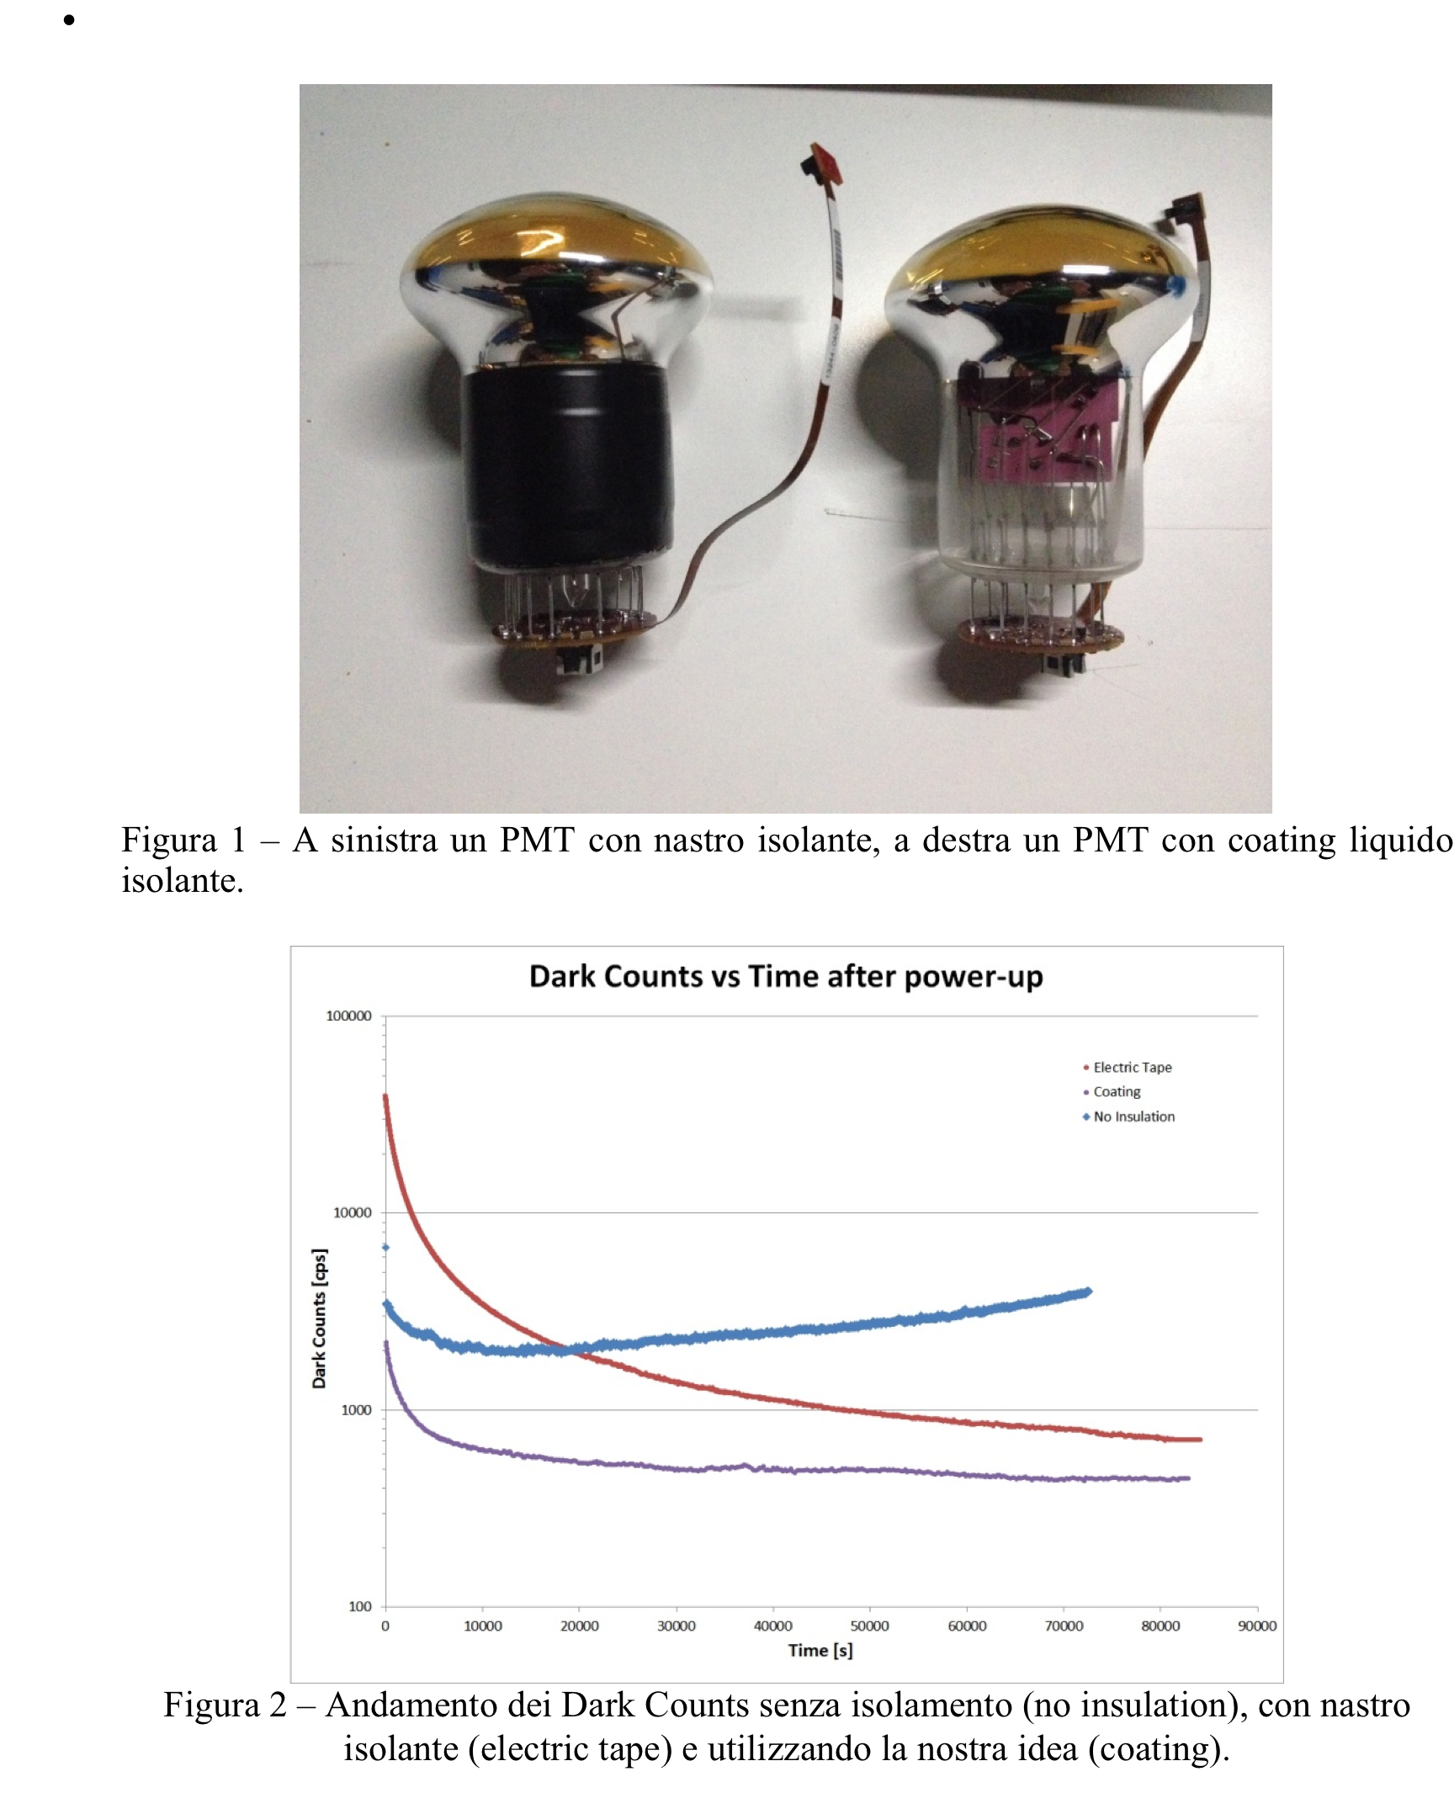
Nuova idea per isolamento

Slide 11
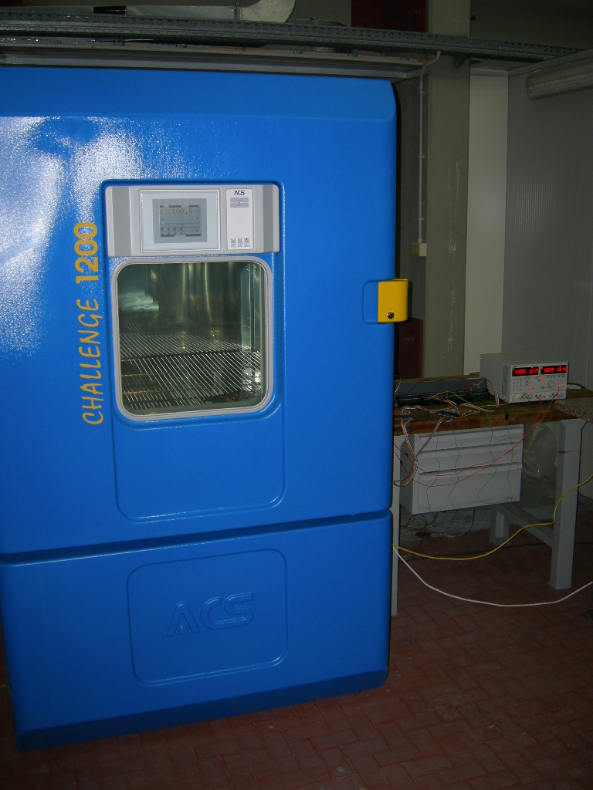
Burn-in per elettronica
Bathtube curve
λ
(t)
Tasso di guasto
progetto
produzione
t
Camera climatica in dotazione a GRII – Sezione Napoli
Guasti infantili
10-100 ore
Guasti casuali
Guasti da usura

Slide 12
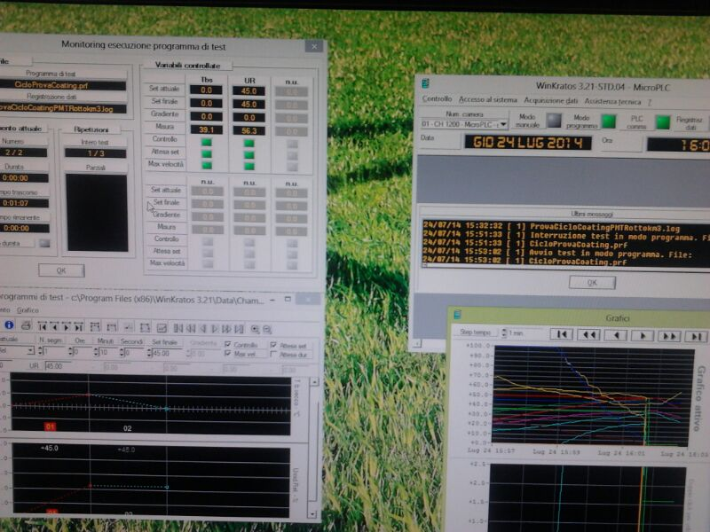
Tipico ciclo di temperatura

Slide 13
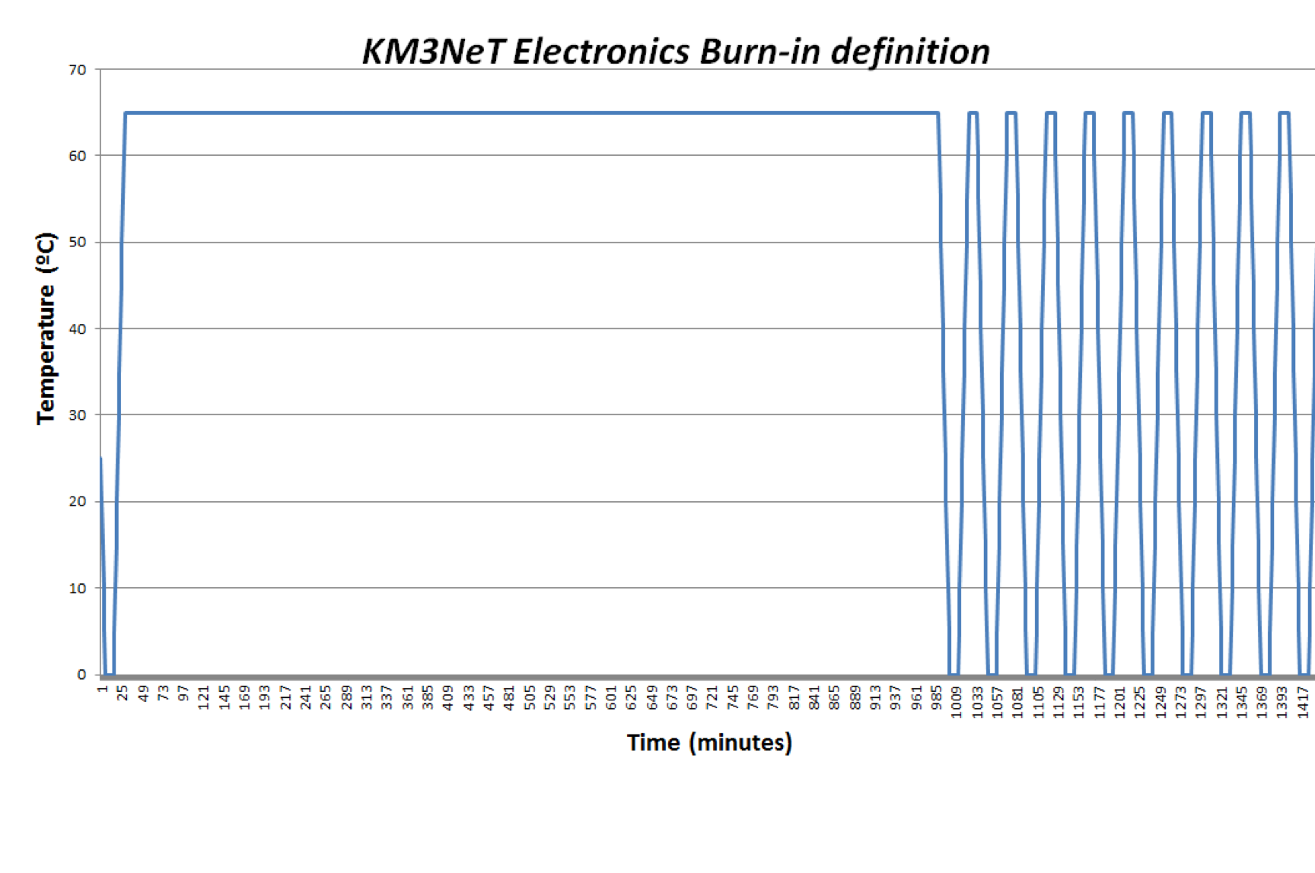
Burn-in elettronica
La camera climatica di Napoli è l’unica disponibile nella Collaborazione
Sede per effettuare i primi test a campione prima di, eventualmente, effettuarli su tutti i componenti
OK per camera climatica a disposizione

Slide 15
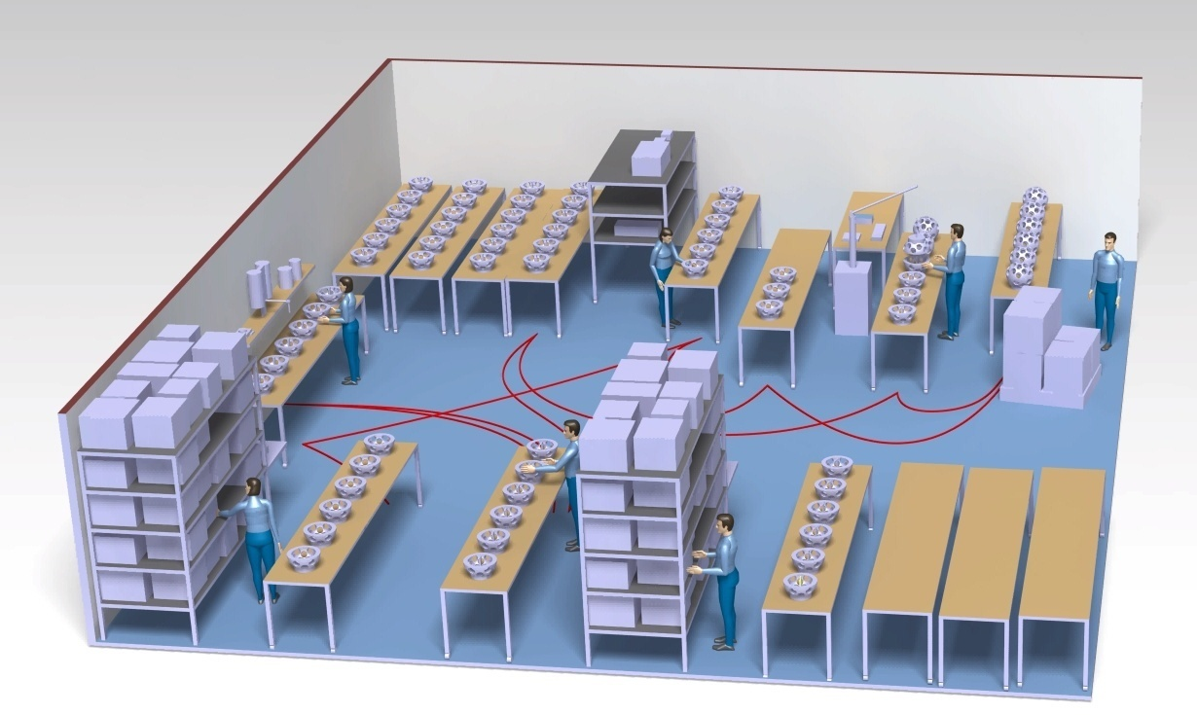
Processo integrazione DOM-multipmt nel laboratorio di gruppo
Sezione INFN&Dipartimento Napoli
(lavoro diviso fra Napoli e Catania 120+120 DOM)
(altri 2 siti: Erlanghen e Nikhef 120 +120 DOM)
Laboratori Napoli:
-integrazione 80 m²
Previsti: Laboratorio Integrazione (vedi sopra), Dark Lab, spazi di stoccaggio
per PMT, sfere, schede elettronica, materiali vari. Spese per allestimento
e riorganizzazione di questi spazi

Slide 16
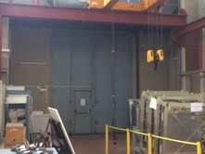
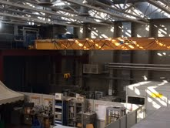
Integrazione DU
Nell’ultimo periodo si è creata l’opportunità di utilizzare il cosiddetto spazio Hangar (dove in passato hanno testato gli RPC di ATLAS) le cui dimensione ed equipaggiamento sono ideali per l’integrazione delle DU.
Napoli ha dato la sua disponibilità alla Collaborazione.

Slide 17
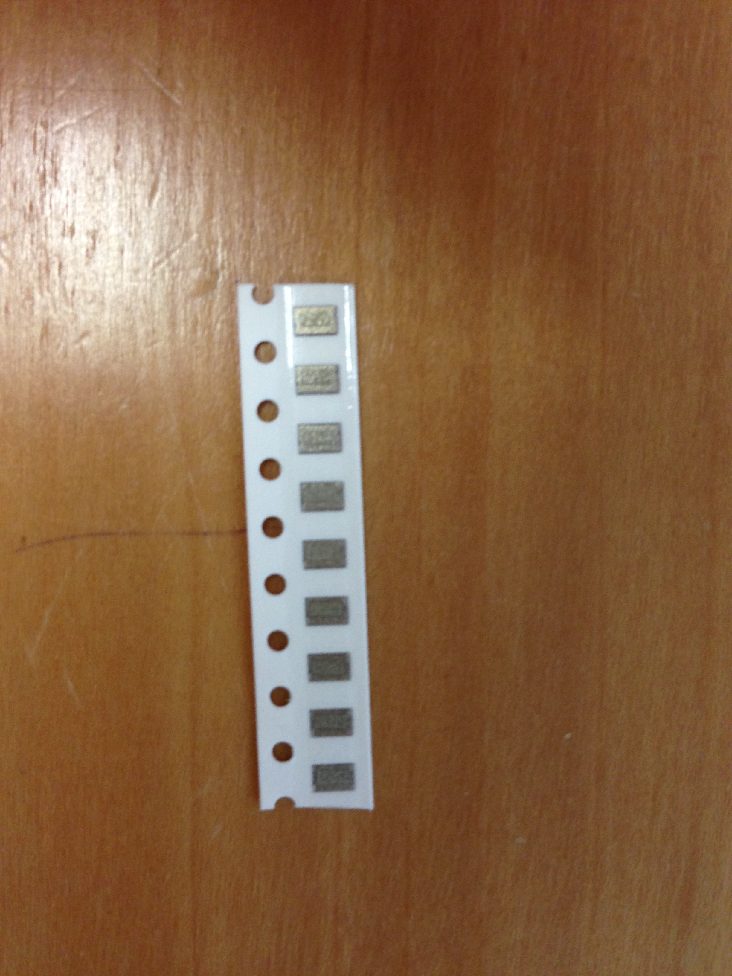
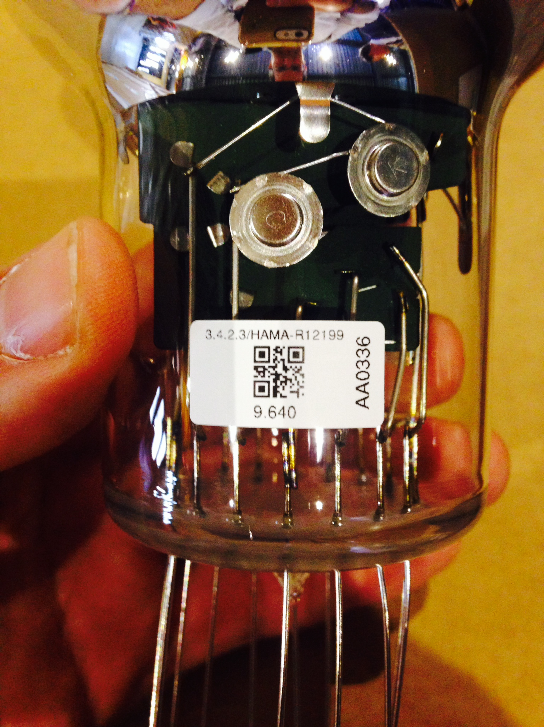
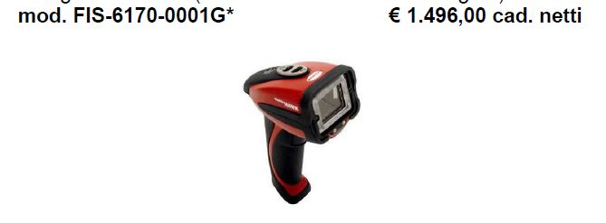
Tracciabilità componenti

Slide 18
Attività calcolo
Definizione modello di calcolo di Km3NeT
Servizi KM3NeT a Napoli (main contributor C. Bozza):
  Server DB + sistema NAS installati a Napoli (ospitati in rack ReCaS)
  Integrazione DB e servizi GRID
  Creazione VO GRID KM3NeT
  Collaborazione stretta con gruppo ReCaS Napoli
  (L. Merola, G. Russo, V. Boccia)
ReCaS-Napoli sarà uno dei siti dove avverrà il primo processamento dei dati del telescopio

Slide 19
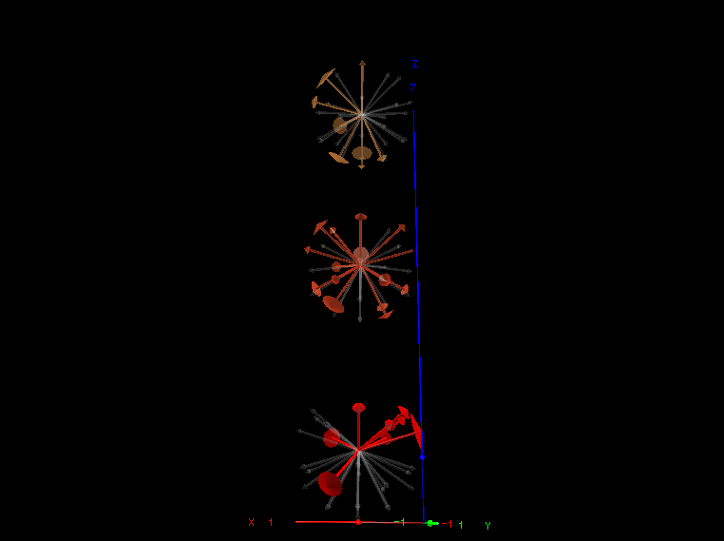
Analisi PPM-DU

Slide 20
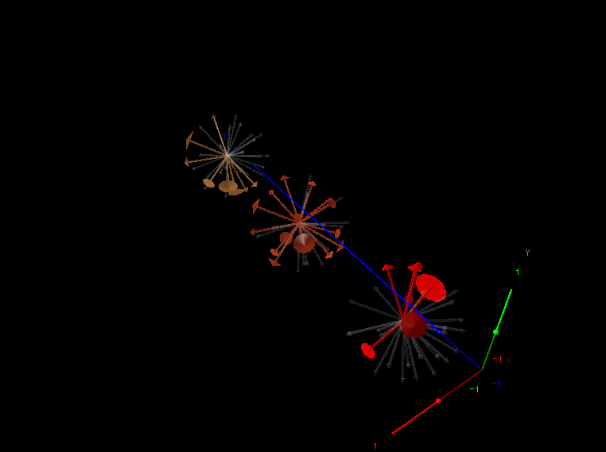

Slide 21
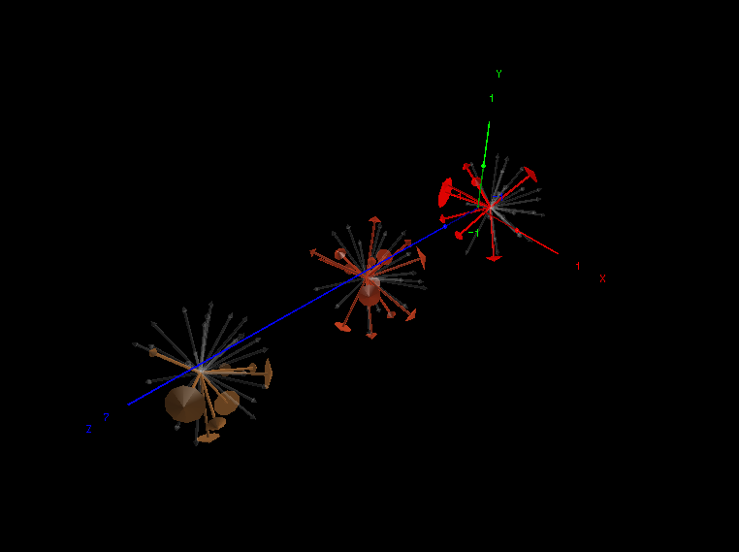

Slide 22
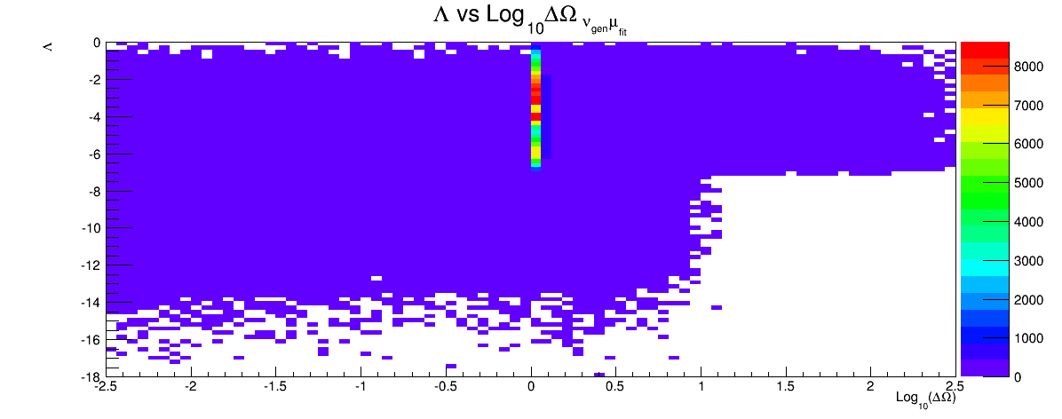
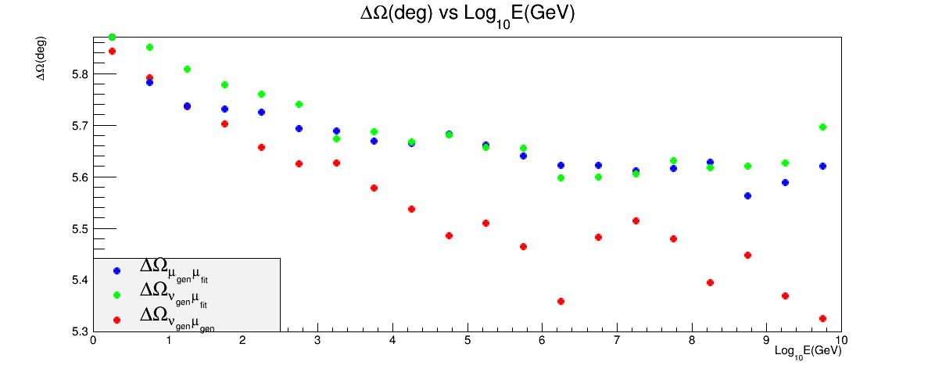
First steps of Naples Analysis Group(thanks to LNS and NIKHEF)
Λ = -LogL/(Ndof-5)
is the parameter utilised to choose the best track
ΔΩ(intrinsic angle)
is an angular distance. It represents the physics limit to the detector pointing accuracy.

Slide 23
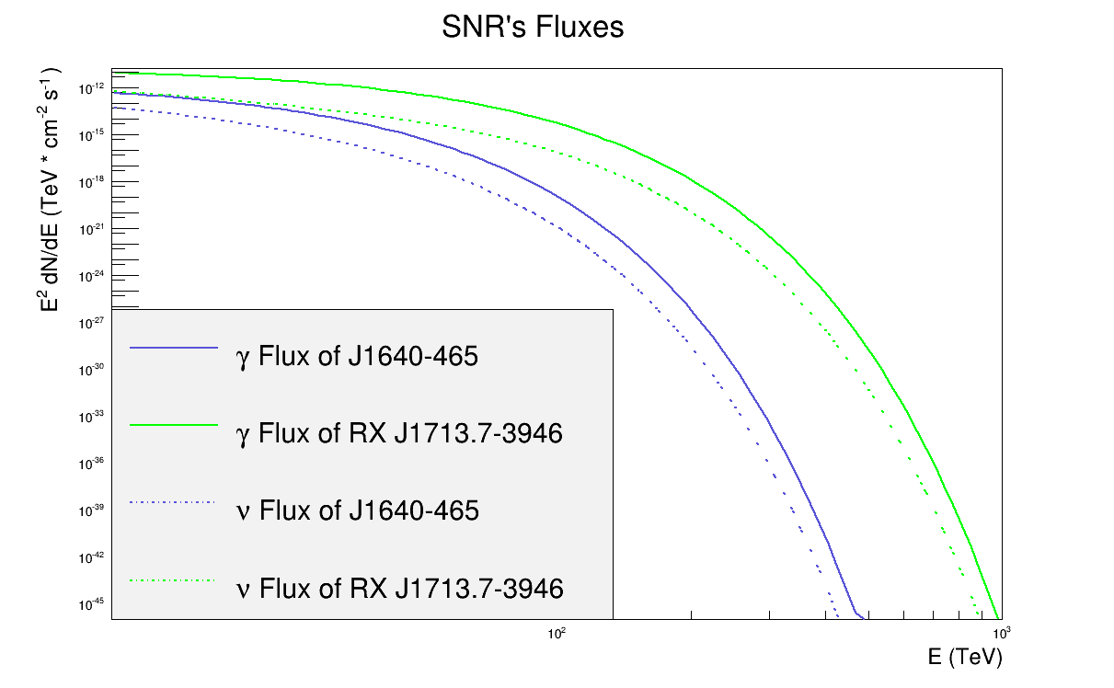
Estimation of the neutrino expected flux from point sources, known γ flux, with particular attention to the SNR's RX J1713.7-3946 and J1640-465

Slide 24
Responsibility of ANTARES charge calibration
Activity start time: December, 2012;
Description of charge calibration activity:
monitoring of data taking conditions and of detector performances – daily;
ONLINE charge calibration runs – when necessary, about once per month;
OFFLINE charge calibration for MonteCarlo production – once per year;
detector TUNING: reboot and HV adjustment of all the OMs – twice per year.
Last OFFLINE Calibration: from November to December 2013 – Next one foreseen between October and November 2014
Last detector TUNING: November 2013 – Next one scheduled in early September

